Slide 1
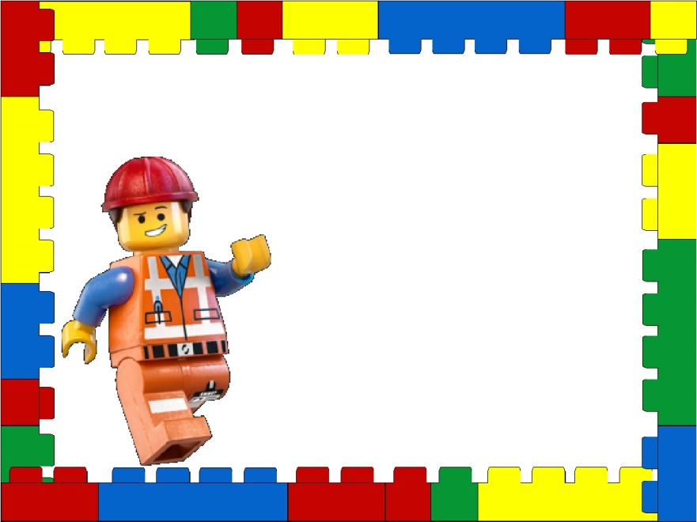
Добрый день!
Занятия по образовательной программе будут проводиться дистанционно до особых распоряжений.
Теория. Устойчивость конструкций.
Практика. Конструируем: здания, крыши и навесы

Slide 2

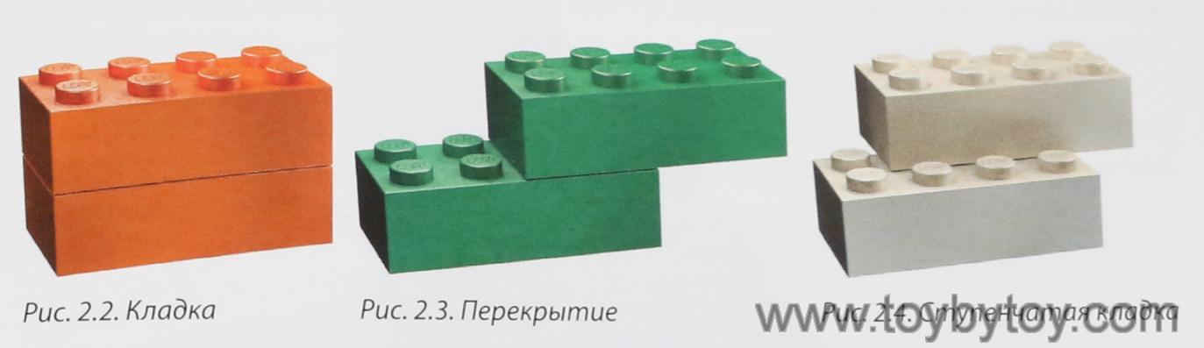
СПОСОБЫ СОЕДИНЕНИЯ ИЛИ СКРЕПЛЕНИЯ КИРПИЧИКОВ LEGO

Slide 3
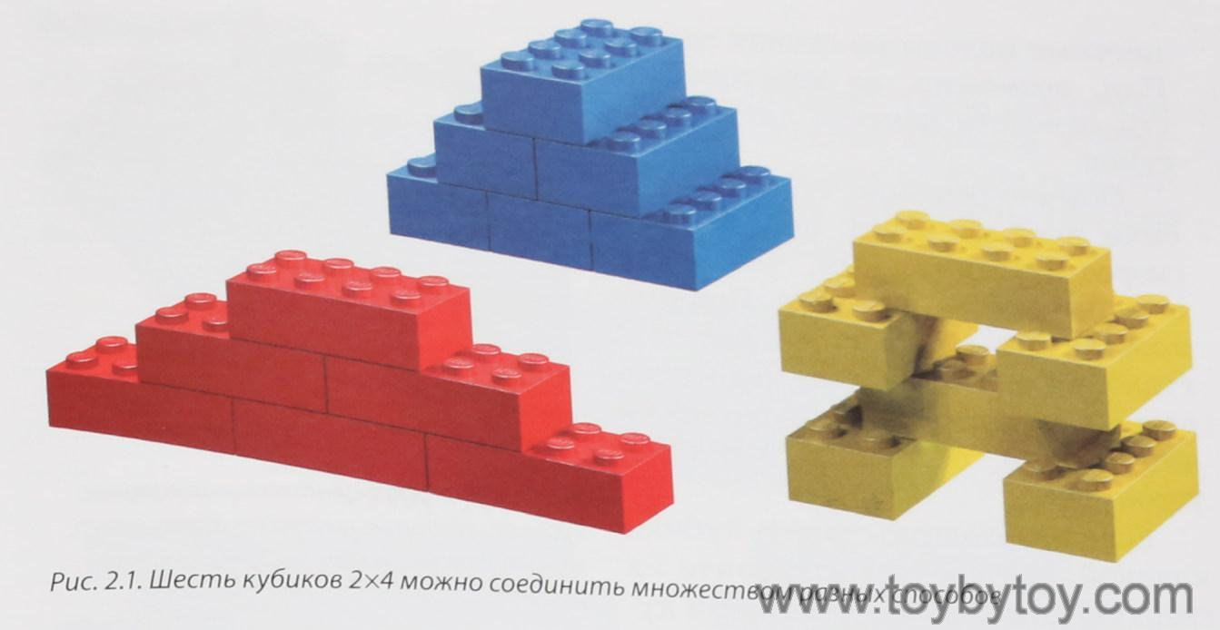
СПОСОБЫ СОЕДИНЕНИЯ ИЛИ СКРЕПЛЕНИЯ КИРПИЧИКОВ LEGO

Slide 4
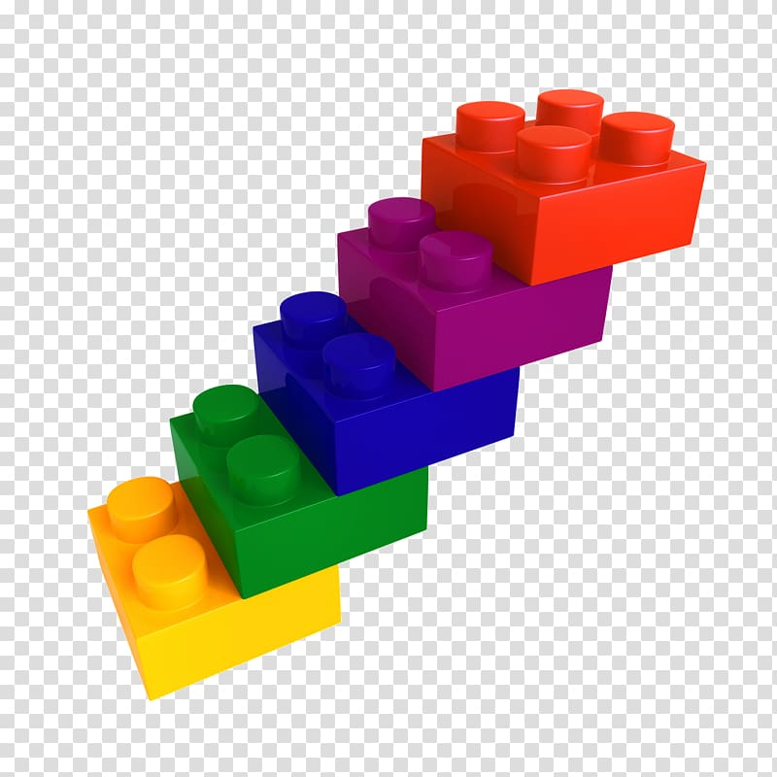
СПОСОБЫ СОЕДИНЕНИЯ ИЛИ СКРЕПЛЕНИЯ КИРПИЧИКОВ LEGO

Slide 5
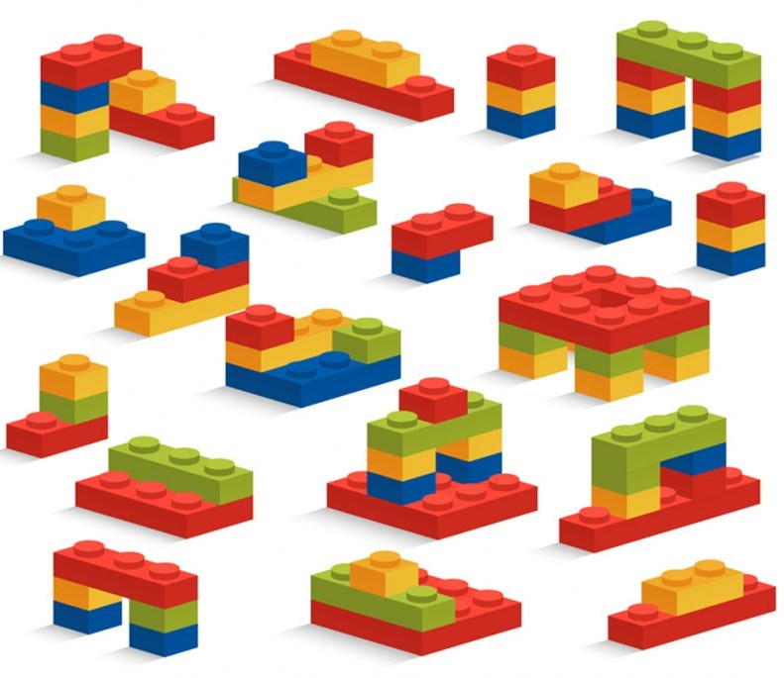
СПОСОБЫ СОЕДИНЕНИЯ ИЛИ СКРЕПЛЕНИЯ КИРПИЧИКОВ LEGO

Slide 6
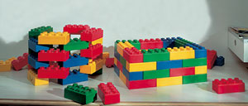
СПОСОБЫ СОЕДИНЕНИЯ ИЛИ СКРЕПЛЕНИЯ КИРПИЧИКОВ LEGO

Slide 7
https://yandex.ru/video/preview/?filmId=15975826605125883896&from=tabbar&parent-reqid=1606645417684073-954628988204103490700330-prestable-app-host-sas-web-yp-177&text=способы+соединения+кубиков+лего многоэтажный дом https://yandex.ru/video/preview/?filmId=10357822798855147942&from=tabbar&reqid=1606645668145793-1801932269472111533200155-man2-6064&suggest_reqid=742239950159973567357035971183109&text=как+построить+из+лего+дом
Перейдите по ссылке и посмотрите видео

Slide 8
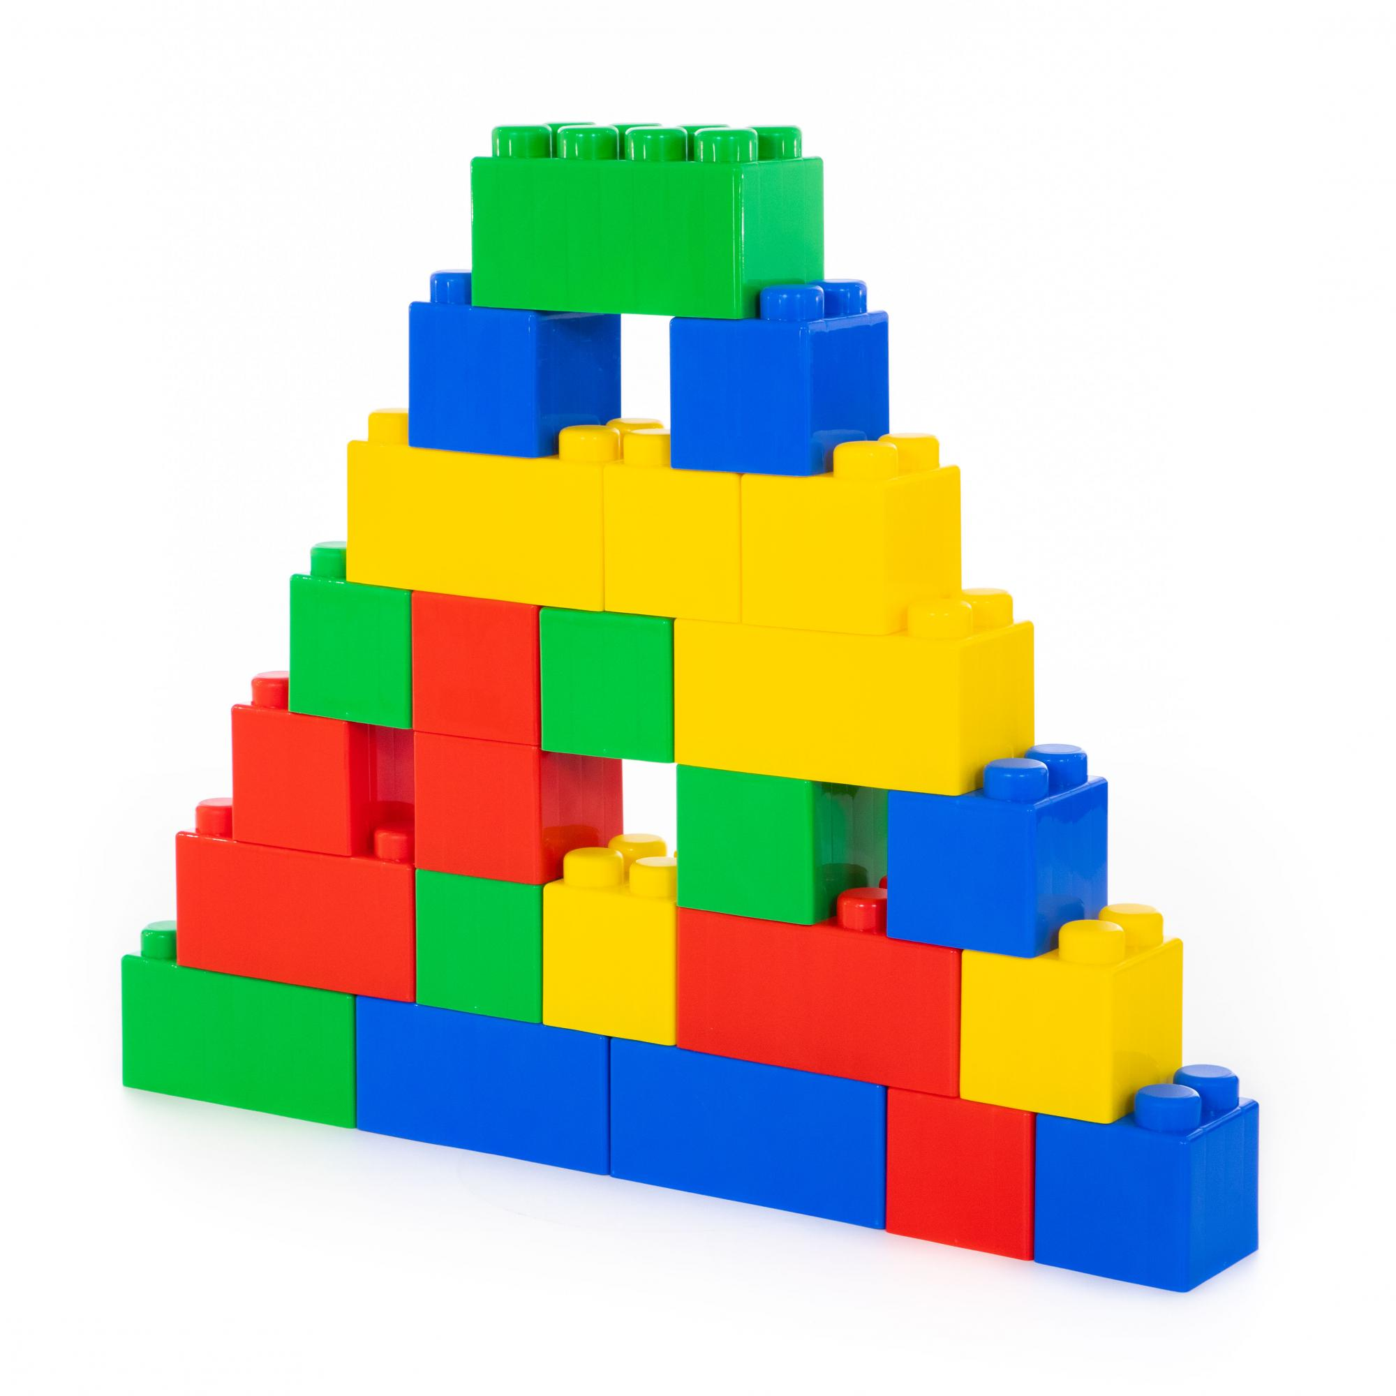
Примеры конструкций

Slide 9
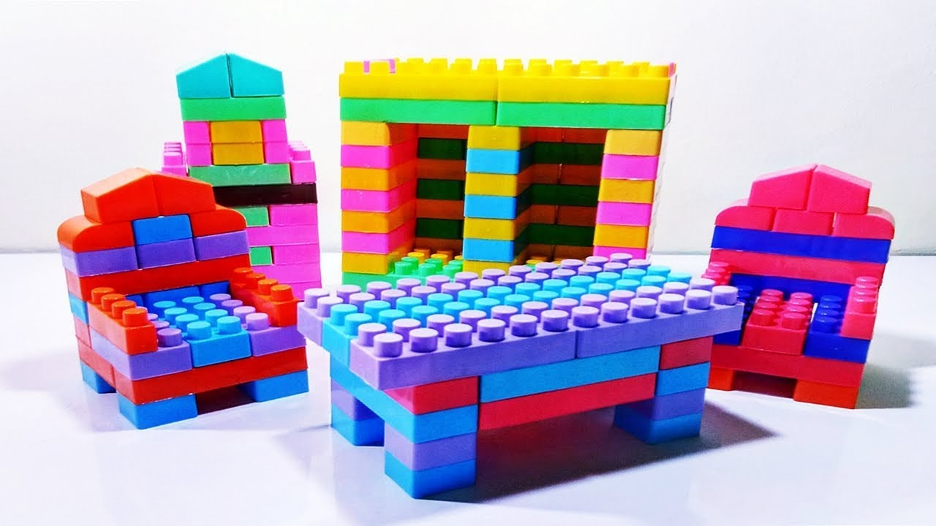
Примеры конструкций

Slide 10
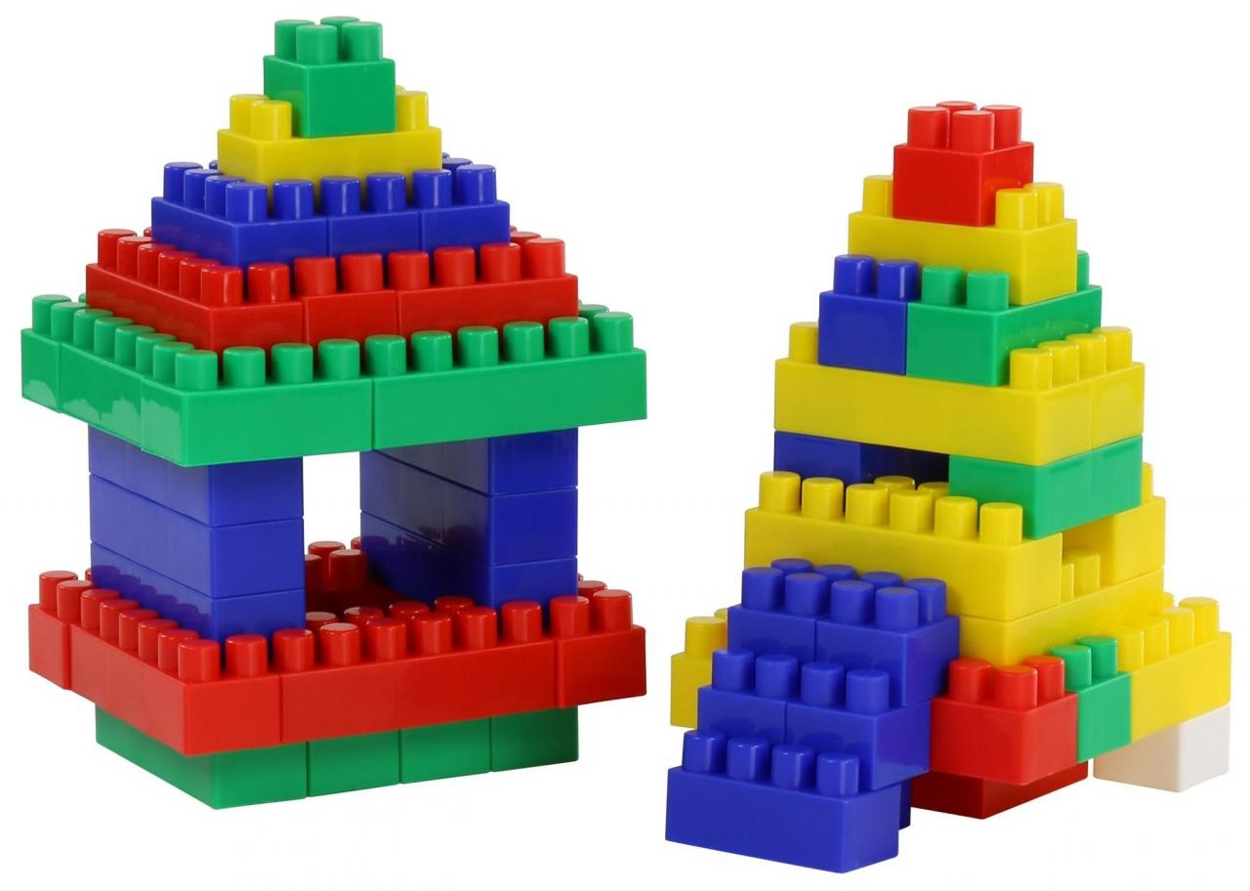
Примеры конструкций

Slide 11
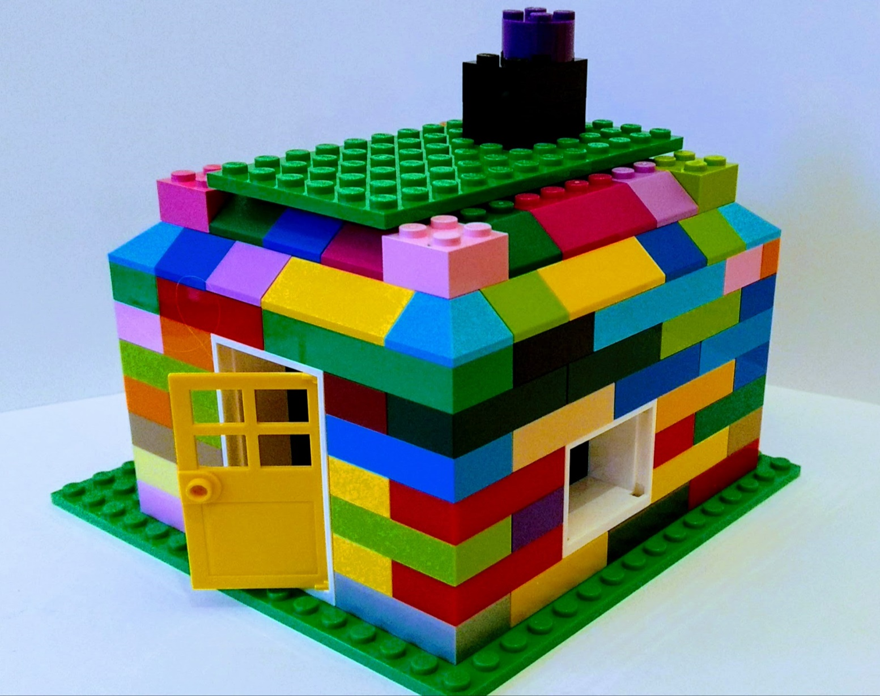
Примеры конструкций

Slide 12
Фотографии выполненных работ жду до 6 декабря
по электронному адресу rv0ab@yandex.ru или Viber, WhatsApp
Желаю удачи!

